Slide 1
DÉMO
DU DISPOSITIF
AIDANTS CONNECT

Slide 2
Pourquoi Aidants Connect ?
Aidants Connect sécurise techniquement et juridiquement les aidant·es
qui accompagnent leurs usagèr·es sur les enjeux de confidentialité
et de sécurité des données.
Aidants Connect garantit un accompagnement humain pour toutes les personnes qui, pour diverses raisons, ne peuvent pas faire leurs démarches en ligne.

Slide 3
Pour bénéficier d’un accompagnement via Aidants Connect, l’usagèr·e doit :
Être en capacité
de conclure
un mandat
(pas de tutelle ou de curatelle)
Souhaiter être accompagné·e dans la réalisation de ses démarches administratives
Pouvoir accéder à France Connect

Slide 4
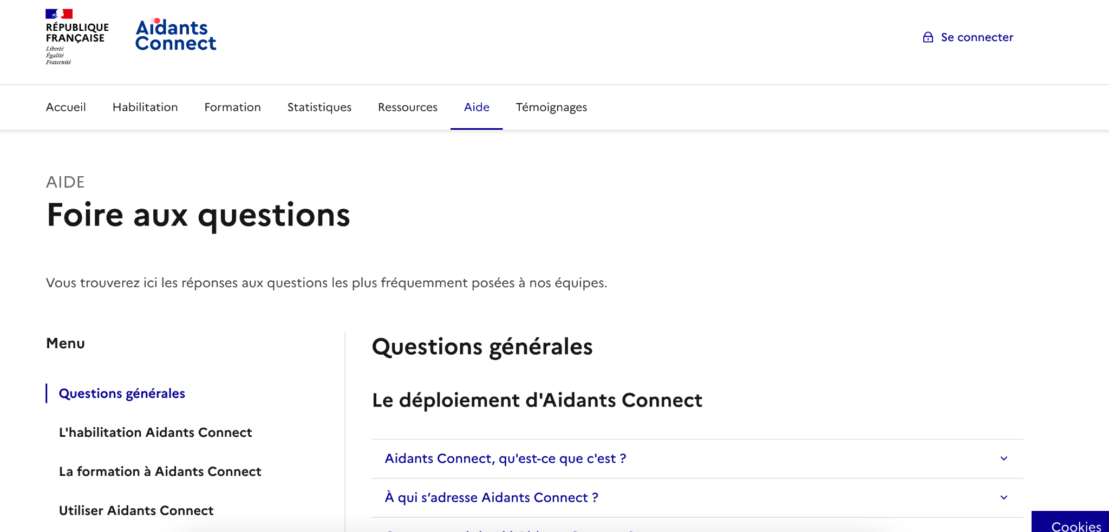
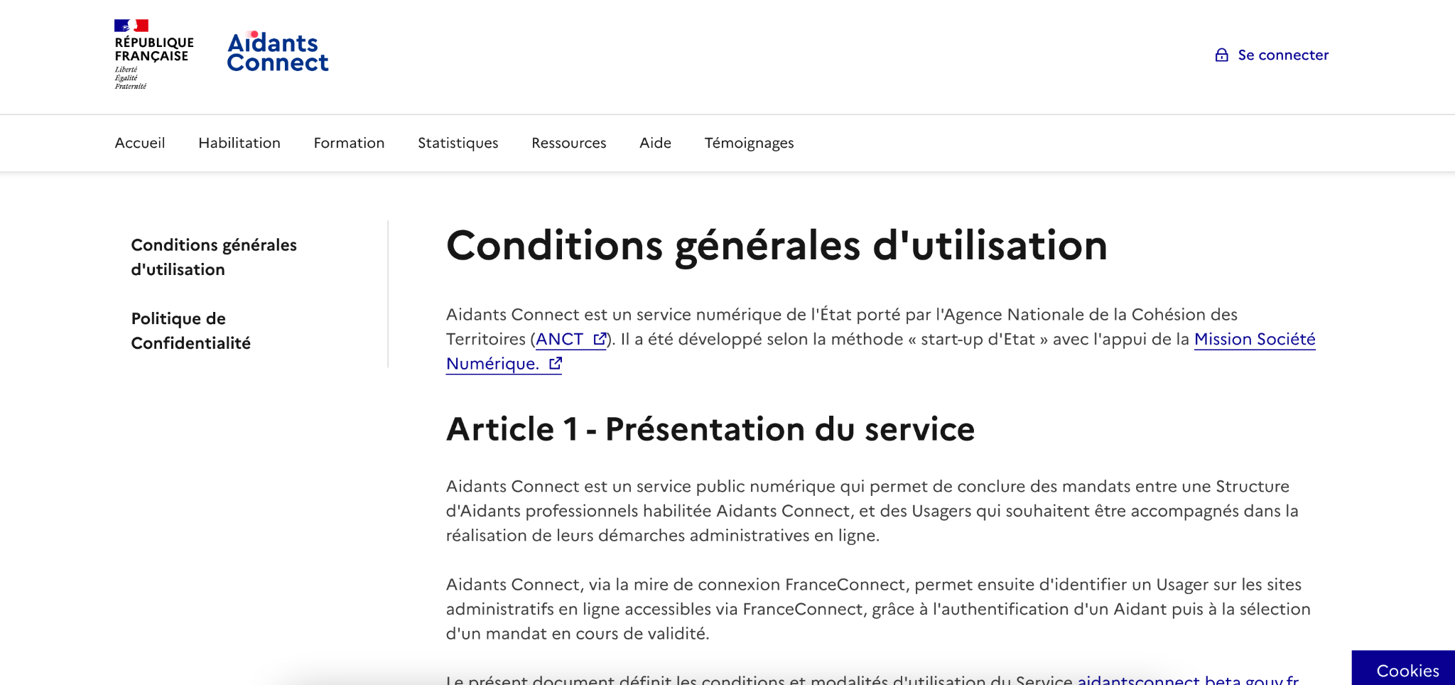
Les outils de référence
La Foire aux Questions Aidants Connect aidantsconnect.beta.gouv.fr/faq/
Les Conditions Générales d’Utilisation aidantsconnect.beta.gouv.fr/cgu/

Slide 5
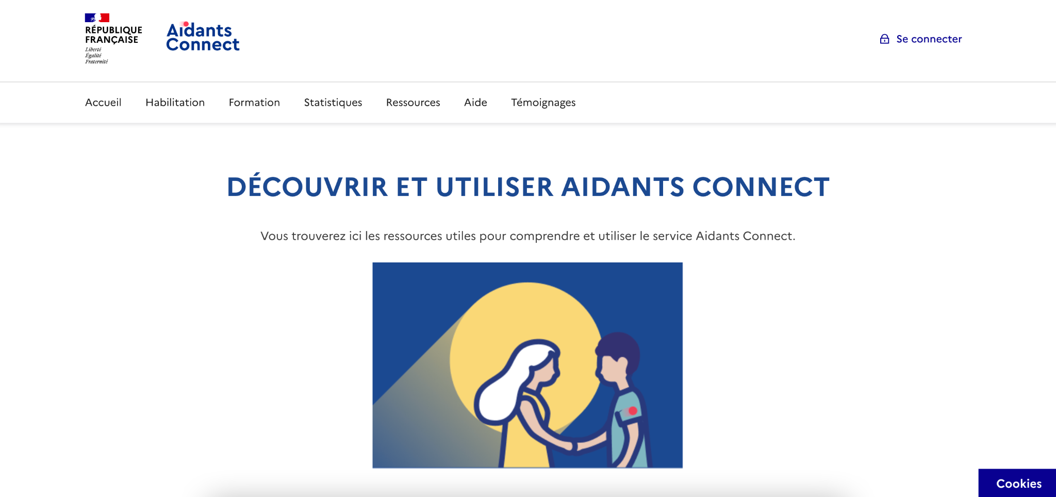
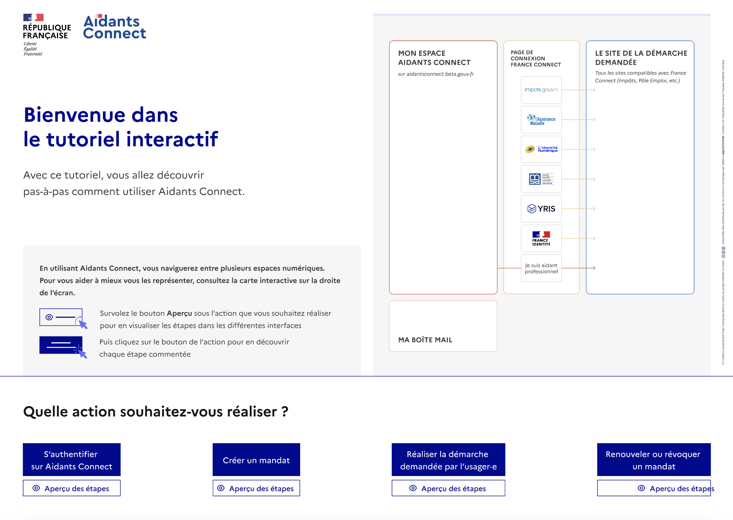
Les outils de référence
Le Guide d’Utilisation aidantsconnect.beta.gouv.fr/guide_utilisation/
Le tutoriel interactif Lien

Slide 6
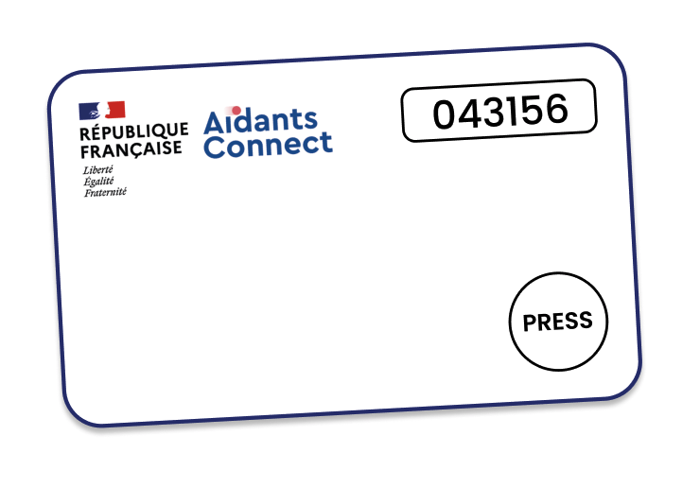
Sécuriser sa carte Aidants Connect
La carte Aidants Connect est strictement personnelle. Votre nom n’apparaît pas mais il y a un n° de série nominatif.
Lorsque l’aidant·e s’éloigne de son bureau, elle·il doit protéger sa carte.
En cas de vol ou perte, contacter rapidement l’équipe via contact@aidantsconnect.beta.gouv.fr.

Slide 7
TUTORIEL COMMENTÉ :

Slide 8
Jeu de mise en situation
À travers 5 situations, nous allons ensemble s’entraîner
à utiliser Aidants Connect grâce au tutoriel interactif
et échanger autour des points importants à retenir
de chacune de ces situations.
SCÉNARIO 1
S’authentifier, créer un mandat et réaliser
une démarche
SCÉNARIO 2
Créer
un mandat
à distance
SCÉNARIO 3
Révoquer
un mandat
SCÉNARIO 4
Utiliser
un mandat
existant
SCÉNARIO 5
Connaître les responsabilités de chacun

Slide 9
Atelier prise en main d’Aidants Connect
Situation de Angela
Angela a fait l’acquisition d’un nouveau véhicule.
Elle doit obtenir une carte grise. La préfecture
l’a dirigé vers la démarche en ligne
mais elle ne sait pas faire. Elle amène ses papiers
et vous utilisez votre ordinateur pour l’accompagner dans sa démarche.

Slide 10
TUTORIEL COMMENTÉ :

Slide 11
À retenir !
Vous devez veiller à la bonne compréhension du mandat par l’usagèr·e afin de valider son consentement :
Vérifier l’objet et le périmètre de l’intervention
Vérifier qu’il ou elle a bien la capacité à agir (qu’il ou elle n'est pas sous tutelle ou curatelle par exemple)
Expliquer la ou les raisons pour lesquelles les informations le ou la concernant sont collectées et leurs utilités
Lister et lui rappeler ses droits sur ses données (accès, rectification, suppression, etc.)
Rappeler la possibilité pour l’usager·ère de retirer à tout moment son mandat ou son consentement à utiliser ses données.
Suite à la création d’un mandat, vous devez OBLIGATOIREMENT fournir à l’usagèr·e une copie papier du mandat.

Slide 12
Atelier prise en main d’Aidants Connect
Situation de Teresa
Vous recevez un appel de Teresa en urgence. Elle a reçu un courriel de son organisme de formation qui lui demande de s’inscrire dès aujourd’hui à sa formation en cliquant sur un lien qui renvoie sur https://www.moncompteformation.gouv.fr/ Mais on lui demande un code qu’elle n’a pas.

Slide 13
TUTORIEL COMMENTÉ :

Slide 14
AIDANTS CONNECT
Une erreur s’est glissée dans la précédente démonstration
pour la situation de Teresa.
Que corrigeriez-vous dans le mandat qui a été signé ?
/!\

Slide 15
AIDANTS CONNECT
Une erreur s’est glissée dans la précédente démonstration
pour la situation de Teresa.
Que corrigeriez-vous dans le mandat qui a été signé ?
Le périmètre du mandat n’inclut pas la démarche ciblée.
En effet, une démarche liée au compte formation relève du périmètre TRAVAIL alors que le périmètre choisi pour le mandat est celui CITOYENNETÉ. Teresa n’a donc pas consenti dans le cadre de ce mandat à être accompagnée sur cette démarche.

Slide 16
À retenir !
En utilisant Aidants Connect, vous vous engagez à protéger
les données personnelles de l’usagèr·e :
Informer l’usagèr·e sur ses droits d’accès, de rectification et de suppression de ses données
Collecter uniquement les informations relatives au mandat
Respecter la confidentialité des données personnelles de l’usager
Supprimer les informations relatives à l’usagèr·e lorsqu’elles ne sont plus nécessaires à la réalisation des démarches.
Lors de la création d’un mandat à distance, vous devez OBLIGATOIREMENT supprimer les identifiants FranceConnect de l’usagèr·e reçus par écrit.

Slide 17
Atelier prise en main d’Aidants Connect
Situation de Jordy
Jordy, un jeune homme que vous accompagnez depuis quelque temps pour les démarches concernant son insertion professionnelle, vous annonce qu’il déménage.

Slide 18
TUTORIEL COMMENTÉ :
Notes:
Avant de révoquer son Mandat, on peut aussi l’accompagner dans les démarches de changement d’adresse.

Slide 19
À retenir !
Un·e usagèr·e peut avoir des mandats dans différentes
structures sur le même périmètre tant qu’ils ne couvrent
pas les mêmes démarches. Ex : un usager peut donner mandat à deux structures sur le périmètre “Transport”, si dans l’une, il demande à l’aidant·e de vérifier son nombre de point de permis et dans l’autre, l’aider à immatriculer son véhicule. Il est de la responsabilité de l’usager·ère de révoquer le premier mandat s’il ou elle souhaite transférer l’autorisation de faire en son nom à une nouvelle structure.
Il est recommandé, lors de l’échange avec l’usager·ère, de lui demander s’il ou elle a déjà donné mandat à une autre personne ou structure pour accomplir les mêmes démarches en son nom.

Slide 20
Atelier prise en main d’Aidants Connect
Situation de Rosalie
À 62 ans, Rosalie est à l’aube de sa retraite
et doit urgemment se créer un compte auprès
de la CARSAT. Elle est déjà sous mandat long car
suivi par votre collègue, en congé cette semaine.

Slide 21
À retenir !
Dans le cadre d’Aidants Connect, tou·tes les aidant·es
habilité·es au sein d’une même structure ont accès
aux mandats de cette structure. Cela veut dire
qu’un·e usager·ère peut être accompagné·e
par tou·tes les aidant·es d’une même structure.
A
A
1 habilitation
= 1 compte structure
A
A
A
A
Aucune information concernant les démarches effectuées ou l’état de ces démarches n’est accessible sur Aidants Connect.

Slide 22
Atelier prise en main d’Aidants Connect
Situation de Célia
Vous accompagnez Célia via Aidants Connect pour le suivi son dossier Pôle Emploi. Une erreur
a été commise lors de sa dernière actualisation bloquant son allocation chômage.

Slide 23
À retenir !
Qui est responsable en cas d’erreur ?
L’usagèr·e est en faute dans le cas où l’erreur est due à une information erronée ou non transmise. Il·elle pourra alors faire valoir son droit à l’erreur dans le cadre de la Loi Informatique et Libertés.
L’aidant·e peut être reconnu·e responsable lorsqu’il est prouvé qu’il·elle n’a pas respecté les instructions et qu’il·elle a commis une faute dans l’exercice de sa mission. Exemple : Vous réalisez la déclaration d’impôts d’un·e usagèr·e mais vous n’avez son consentement que pour réaliser ses démarches concernant les périmètres “Papiers-citoyenneté” et “Logement”.
En cas d’erreur, il est possible de retrouver qui a réalisé la démarche en croisant : - les données de connexion d’un·e aidant·e sur un site (données récoltées par Aidants Connect)
- les démarches réalisées sur le site (données récoltées par le site administratif)

Slide 24
Récapitulons ! Les responsabilités de chacun·e :
L’AIDANT·E
LA STRUCTURE
L’USAGÈR·E
Veiller à la bonne compréhension du mandat par l’usagèr·e
Protéger les données personnelles de l’usagèr·e
Sécuriser son compte Aidants Connect
Veiller à la bonne utilisation de l’outil par les aidant·es
Veiller à la sécurité des accès Aidants Connect des aidant·es
Donner des informations administratives justes à l’aidant·e

Slide 26
Sécuriser sa carte Aidants Connect
La carte Aidants Connect est strictement personnelle. Votre nom n’apparaît pas mais il y a un n° de série nominatif.
Lorsque l’aidant·e s’éloigne de son bureau, il·elle doit protéger sa carte.
En cas de vol ou perte, contacter rapidement l’équipe via contact@aidantsconnect.beta.gouv.fr.

